Slide 1
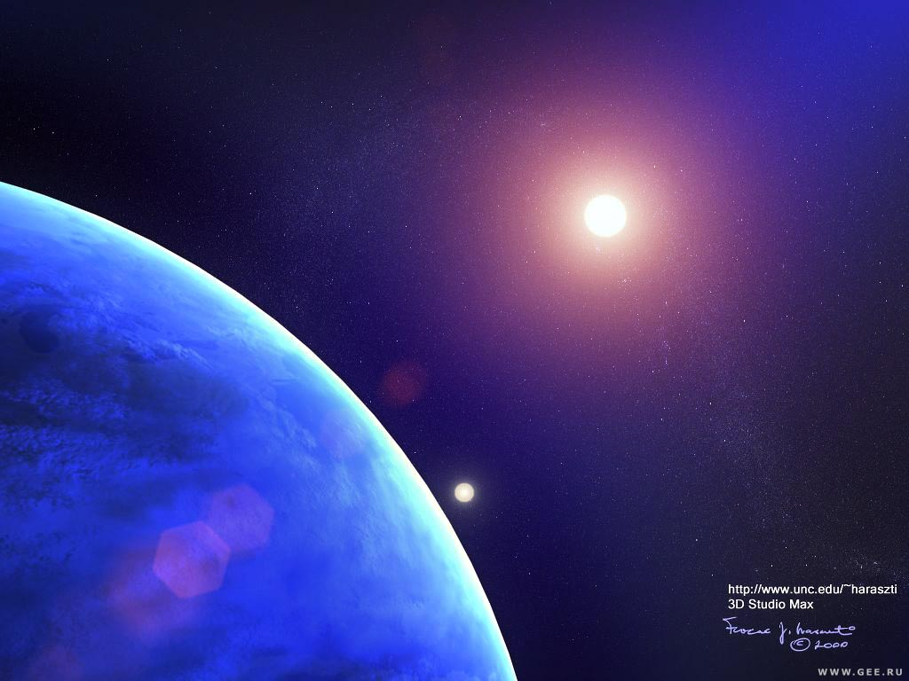
ПРОЕКТ ПО ХУДОЖЕСТВЕННО-
ЭСТЕТИЧЕСКОМУ ВОСПИТАНИЮ
«КОСМОС И МЫ»
Цель: формирование у детей дошкольного возраста (4 – 6 лет) представлений о космическом пространстве, освоении космоса людьми.

Slide 2
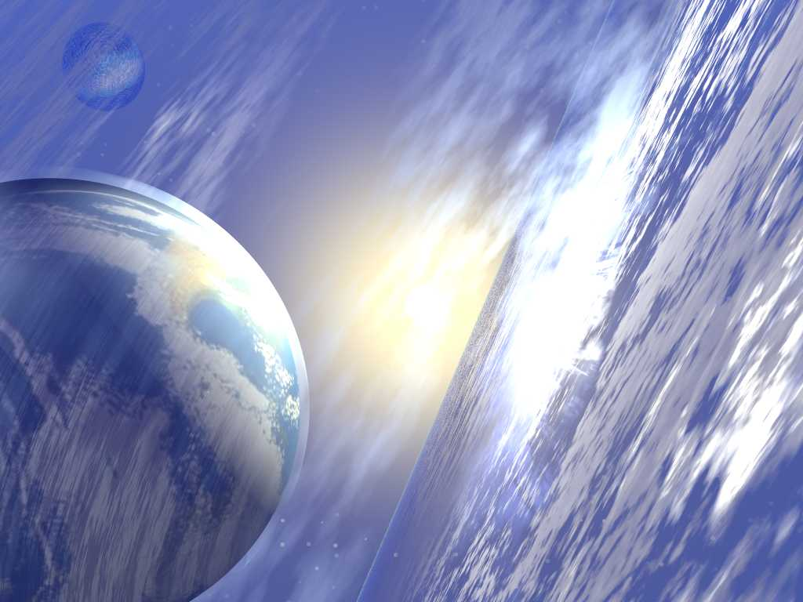
Задачи
1. Продолжать расширять представление детей о многообразии космоса. Рассказать детям об интересных фактах и событиях космоса.
2. Дать детям представления о том, что Вселенная – это множество звёзд. Солнце – это самая близкая к Земле звезда. Уточнить представления о планетах, созвездиях.
3. Дать детям знания об освоении человеком космического пространства, о значении космических исследований для жизни людей на Земле. Познакомить с первым лётчиком-космонавтом Ю.А. Гагариным.
4. Воспитывать эмоционально-эстетические чувства, формировать умение откликаться на проявления прекрасного в предметах и явлениях космического пространства, и использовать это в собственной изобразительной и конструктивной деятельности.
5. Поощрять желание детей воплощать в процессе создания образа собственные впечатления, переживания в собственной изобразительной деятельности.

Slide 3
1 этап
1. Довести до участников проекта важность данной проблемы.
2. Подобрать методическую, научно-популярную и художественную литературу, иллюстративный материал, ИКТ по теме «Космос и Мы».
Разработка проекта
3. Подобрать материалы, игрушки, атрибуты для игровой, познавательной деятельности.
5. Составить план мероприятий.
4. Подобрать материал для изобразительной и продуктивной деятельности детей.

Slide 4
2 этап
Практический
Интеграция с образовательными областями

Slide 5
«Познание»
Рассматривание изображений планет, созвездий, макета Солнечной системы, иллюстраций и книг, энциклопедий по теме “Космос”.
Наблюдения на прогулке за небом, звездами в темное время суток, за Луной: новолуние, месяц, половина Луны, полнолуние.
Эксперимент с глобусом и лампой «День и ночь».
Просмотр мультимедийных презентаций «Человек и космос», «Луна», «О космосе», «Кометы»
Беседы: «Известная неизвестная планета», «Первооткрыва -тели космоса»

Slide 6
«Чтение художественной литературы»
А.Леонов «Я выхожу в космос», цикл познавательных статей в энциклопедиях
«Атлас Земли»
В. Бороздин «Звездолетчики: Необыкновенная школа», «Тренировки»
К. Булычев «Девочка с земли»
Н. Сладков «Разноцветная Земля»
Стихи и загадки о космосе, космических явлениях и объектах.

Slide 7
«Коммуни кация»
НОД «Этот загадочный космос» с использова-нием ИКТ
Заучивание стихов о космосе
Отгадыва-ние загадок
Сочинение рассказов на тему «Космические истории»

Slide 8
«Социализация»
Сюжетно-ролевые игры «Мы – космонавты», «Полет на Луну», «Путешествие в далекий космос», «Встреча с инопланетянами»
Коммуникативные и дидактические игры «Я возьму с собой в полёт», «Где мы были, мы не скажем, а что делали покажем», «Собери картинку»

Slide 9
Тематическое физкультурное занятие «Тренировка будущих космонавтов»
Утренняя гимнастика «Космонавты», Подвижные игры
Развлечение «Дорога в космос»
«Физическая культура»

Slide 10
«Здоровье»
Беседа «Кого принимают в космонавты?»
«Безопасность»
Занятие «Поможем жителям грустной планеты»
Беседа «Что случится с нашей планетой, если…»

Slide 11
Рисование
«Инопланетяне, какие они?»,
Лепка
«Инопланетяне»
Аппликация
«Звездное небо», «Ракета»
Составление созвездий с использованием звездной карты
«Космонавты», «Ракета летит в космос», «Северное сияние» (с использованием мультимедийных презентаций)
Рисование в технике свечка + гуашь «Дорога к звёздам».
Раскраски «Разноцветный мир космоса»
Пластилиновая живопись по теме «Этот загадочный космос»
Художественное творчество

Slide 12
«Труд»
Конструирование «Кос- мические корабли»
Оригами «Ракета»
«Музыка»
Развлечение «Большое космическое путешествие»
Слушание музыкальных произведений
Разучивание песен, танцев, ритмических движений

Slide 13
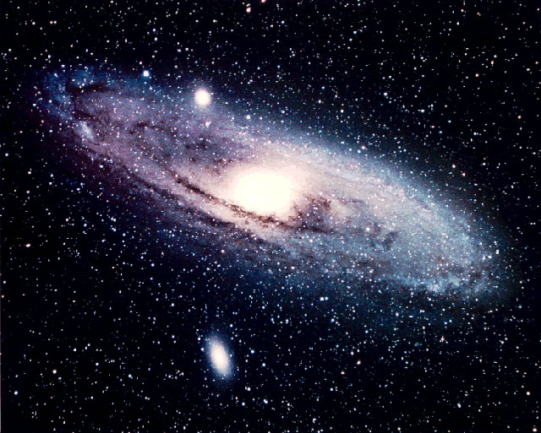
Работа
с родителями
Информация в родительском уголке о начале работы над проектом, приглашение к участию.
Размещение справочной информации по тематике бесед и занятий с детьми.
Папки-передвижки «12 апреля – День космонавтики».
Организация выставки совместных с детьми поделок и рисунков.

Slide 14
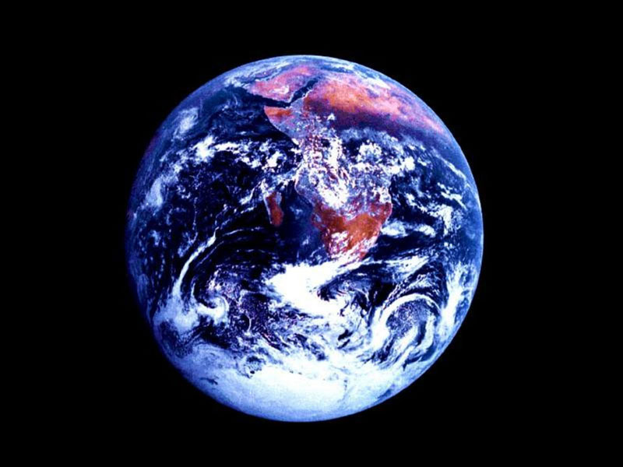
3 этап - Заключительный
Проведение развлечения «Большое космическое путешествие».
Выставка совместных работ родителей и педагогов с детьми по проекту «Космос и МЫ».
Мультимедийная презентация проекта.

Slide 15
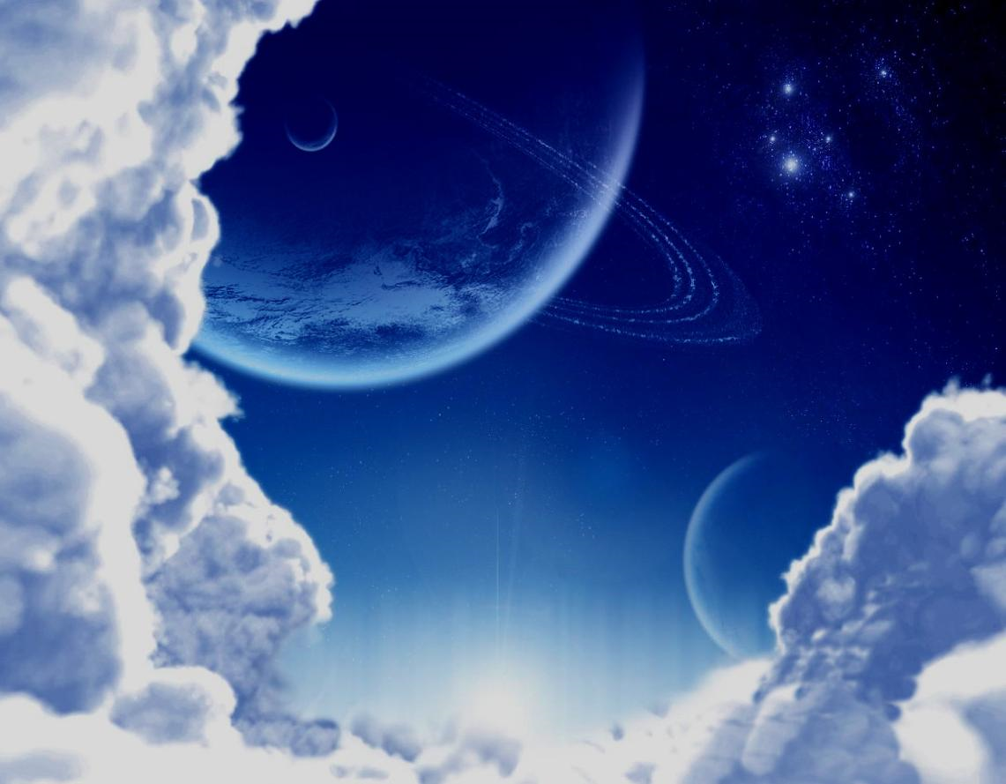
Библиография
Детство/Т.И. Бабаева и др. – СПб.: Детство-Пресс, 2011.
Атлас Земли
Бороздин В. Звездолетчики: Необыкновенная школа, Тренировки
Булычев К. Девочка с Земли
Георгиев Г. Белка и Стрелка: Звездные собаки
Калашников В. О звездах и планетах.
Космос. Детская энциклопедия. – М., 2000.
Леонов А. Я выхожу в космос.- М.,1985.
Левитан Е.П. Малышам о звездах и планетах.- М.,1981.
Почемучка/ Под ред. А.Алексина.- М., 1992.
Скоролупова О.А. Покорение космоса. – М., 2007.
Сладков Н. «Разноцветная Земля»
Юрмин Г., Дитрих А. Потомучка. Веселая энциклопедия.- М., 1999.

